Slide 1
PENGEMBANGAN SISTEM INFORMASI
PERTEMUAN 3

Slide 2
Metode Pengembangan Sistem Aplikasi
Sistem dikembangkan dengan menggunakan metodologi pengembangan sistem yang sudah terbukti keunggulannya, yaitu analisis dan desain terstruktur (structured analysis and design). Metodologi ini menggunakan alat-alat terstruktur sebagai berikut ini :
Diagram arus data (dataflow diagram)
Kamus data (data dictionary)
Bagan terstruktur (structured chart)

Slide 3
Dalam melaksanakan pembangunan sistem informasi ini, maka kegiatankegiatan yang akan dilakukan dalam rangka pengembangan sistem informasi ini akan memanfaatkan seluruh pendekatan diatas dan langkah-langkah/tahapan pelaksanaan selanjutnya dapat dikelompokkan dalam 5 (lima) tahapan utama, yaitu :

Slide 4
Tahap Persiapan
Tahap Identifikasi
Tahap Analisa dan Perencanaan
Tahap Pembangunan
Tahap Implementasi

Slide 5
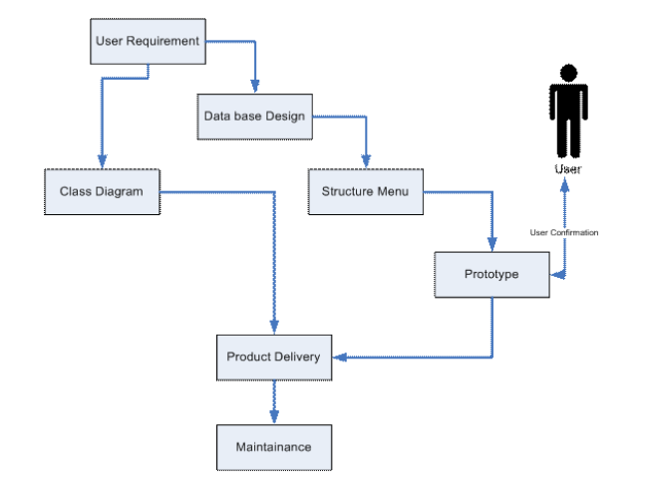

Slide 6
Konsep Dasar Sistem Informasi
Sistem Informasi merupakan suatu sistem yang tujuannya menghasilkan informasi. Sistem (system) dapat didefinisikan dengan pendekatan prosedur dan dengan pendekatan komponen. Dengan pendekatan prosedur, sistem dapat didefinisikan sebagai kumpulan prosedur-prosedur yang mempunyai tujuan tertentu. Sedangkan dengan pendekatan komponen, sistem dapat didefinisikan sebagai kumpulan dari komponen yang saling berhubungan satu dengan yang lainnya membentuk satu kesatuan untuk mencapai tujuan tertentu.

Slide 7
Tujuan dari sistem informasi adalah menghasilkan informasi. Informasi adalah data yang diolah menjadi bentuk yang berguna bagi para pemakainya. Data yang diolah saja tidak cukup dapat dikatakan sebagai suatu informasi, untuk menjadi suatu informasi, maka data yang diolah tersebut harus berguna bagi pemakainya. Untuk dapat berguna, maka informasi harus didukung oleh tiga pilar sebagai berikut : 1. Tepat kepada orangnya (relevance) 2. Tepat waktu (timeliness) 3. Tepat nilainya atau akurat (accurate)

Slide 8

Data dalam sistem perlu diolah untuk dijadikan informasi yang berguna lewat suatu siklus yang disebut siklus pengolahan data (data processing life cycle) atau disebut juga siklus informasi (information life cycle).

Slide 9
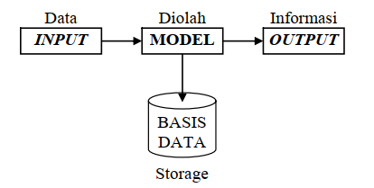
Data tersebut di simpan dalam simpanan (storage) dalam bentuk basis data yang nantinya akan digunakan untuk menghasilkan informasi. Siklus pengolahan data yang dikembangkan ini disebut extended data processing life cycle.

Slide 10
Dari gambar di atas dapat dilihat bahwa untuk melakukan pengolahan data diperlukan tambahan sebuah komponen lagi yaitu komponen basis data. Sesuai dengan tujuan sistem informasi, komponen model dapat menghasilkan informasi yang relevance, sedangkan informasi yang tepat waktu dapat dicapai dengan komponen teknologi. Informasi yang akurat dapat dihasilkan oleh komponen kontrol.

Slide 11
Komponen-komponen Sistem Informasi
Komponen Input
Komponen Model
Komponen Output
Komponen Basis Data
Komponen Teknologi
Komponen Kontrol

Slide 12
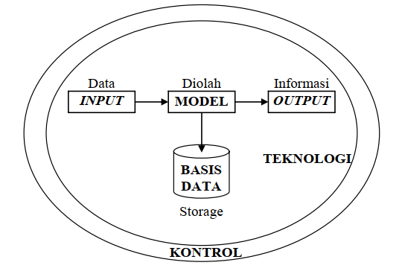

Slide 13
Konsep Basis Data
Secara sederhana database (basis data) dapat didefinisikan sebagai suatu pengorganisasian data dengan bantuan komputer yang memungkinkan data dapat diakses dengan mudah dan cepat. Pengertian akses dapat mencakup pengambilan dan pengolahan data seperti menambah dan menghapus data.
Perangkat lunak atau program komputer yang dirancang khusus untuk memudahkan pengelolaan basis data disebut DBMS (Database Management System). Salah satu jenis DBMS yang populer saat ini adalah RDBMS (Relational Database Management System), yang menggunakan model basis data relasional atau dalam bentuk tabel-tabel yang saling terhubungkan.

Slide 14
Salah satu contoh produk RDBMS adalah Microsoft Access. Perangkat lunak ini menyediakan fasilitas yang memudahkan dalam :
Mengelola database
Melakukan query
Membuat form
Membuat laporan
dan lain-lain

Slide 15
Entity Relationship Diagram (ERD)
Model E-R berisi komponen-komponen himpunan entitas dan komponenrelasi yang masing-masing dilengkapi dengan atribut-atribut yang merepresentasikan seluruh fakta dari masalah yang kita tinjau, dapat digambarkan dengan lebih sistematis dengan menggunakan Diagram E-R

Slide 16
Notasi simbolik E-R adalah sebagai berikut :
Persegi panjang, yang menyatakan himpunan entitas
Lingkaran/elips, menyatakan atribut (atribut kunci digarisbawahi)
Belah ketupat, menyatakan himpunan relasi
Garis, merupakan penghubung antara himpunan relasi dengan entitas serta entitas dengan atributnya.
Kardinalitas relasi dapat dinyatakan dengan banyaknya garis cabang atau pemakaian angka (satu ke satu, satu ke banyak atau banyak ke banyak)

Slide 17
Normalisasi
Normalisasi adalah suatu teknik yang menstrukturkan data dalam cara-cara tertentu untuk mengurangi atau mencegah timbulnya masalah yang berhubungan dengan data dalam database. Normalisasi dapat juga dikatakan sebagai proses pengelompokkan data elemen menjadi tabel-tabel yang menunjukkan entitas dan relasinya.

Slide 18
Konsep normalisasi antara lain :
Key field / Key Atribute / Kunci Atribut adalah suatu kunci field yang mewakili record atau tupple.
Candidate Key / Kunci Kandidat yaitu satu atribut atau satu set atribut yang mengidentifikasikan secara unik dari suatu entitas.
Primary Key / Kunci Primer yaitu satu atribut atau satu set atribut yang mengidentifikasikan secara unik dan mewakili setiap kejadian pada suatu entitas.
Alternate Key / Kunci Alternatif yaitu kunci kandidat yang dipakai sebagai kunci primer.
Foreign Key / Kunci Tamu yaitu satu atau satu set atribut dan melengkapi hubungan yang menunjukkan ke induknya.

Slide 19
Bentuk-bentuk Normalisasi:
Normal Kesatu (1st NF / First Normal Form), relasi berada pada normal kesatu jika semua atribut mempunyai nilai yang bersifat atomik.
Normal Kedua (2nd NF / Second Normal Form), jika relasi tersebut merupakan normal kesatu dan atribut bukan kunci tergantung penuh pada kunci primer.
Normal Ketiga (3rd NF / Third Normal Form), jika relasi tersebut merupakan normal kedua dan atribut bukan kunci tidak tergantung secara transitif pada kunci primer.
BCNF (Boyce Code Normal Form), relasi berada pada BCNF jika dan hanya jika faktor penentunya adalah kunci kandidat & relasi tersebut merupakan normal ketiga.

Slide 20
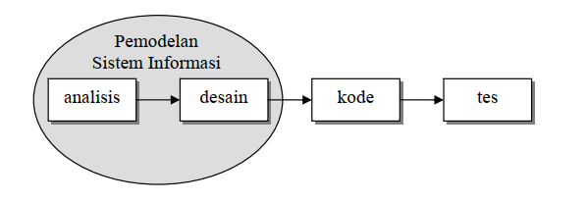
Beberapa Model Rekayasa Perangkat Lunak
Model ini sering disebut juga dengan istilah “siklus kehidupan klasik” atau “model air terjun” (waterfall). Model ini merupakan model yang paling tua dan paling banyak digunakan walaupun masih memiliki kelemahan-kelemahan. Sekuensial linear menggunakan pendekatan pengembangan perangkat lunak yang sistematik dan sekuensial mulai dari tahap analisis, desain, kode, pengujian dan pemeliharaan.

Slide 21
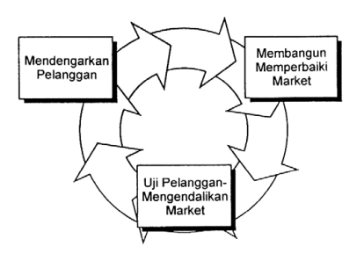
Model Prototipe
odel Prototipe dilakukan dengan pengumpulan kebutuhan dimana pengembang dan pemberi kerja bertemu dan mendefinisikan obyektif keseluruhan dari perangkat lunak, mengidentifikasi segala kebutuhan yang diketahui, dan area garis besar di mana definisi lebih jauh disepakati kemudian dilakukan suatu “perancangan kilat” yang berfokus pada penyajian perangkat lunak tersebut dalam bentuk tampilan bagi pemberi kerja (contohnya pendekatan input dan format output). Perancangan kilat membawa pada konstruksi sebuah prototipe.

Slide 22
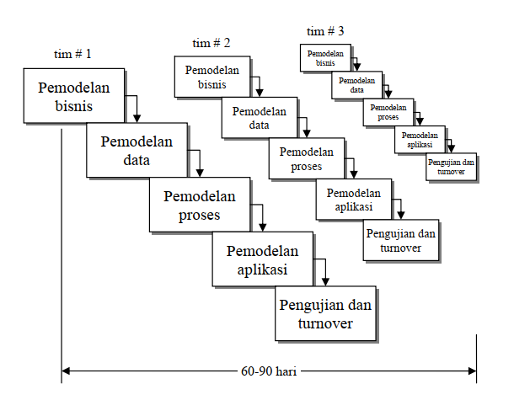
Model RAD
Model RAD (Rapid Application Development) adalah sebuah model proses pengembangan perangkat lunak sekuensial linear yang menekankan siklus perkembangan yang sangat pendek. Model RAD ini merupakan sebuah adaptasi “kecepatan tinggi” dari model sekuensial linear dimana perkembangan cepat dicapai dengan menggunakan pendekatan konstruksi berbasis komponen. Jika kebutuhan dipahami dengan baik, proses RAD memungkinkan tim pengembangan menciptakan “sistem fungsional yang utuh” dalam periode waktu yang sangat pendek (60-30 hari).

Slide 23
Model Inkremental/Pertambahan
Model inkremental menggabungkan elemen-elemen model sekuensial linear (diaplikasikan berulang) dengan filosofi prototipe interatif. Setiap urutan linear menghasilkan pertambahan perangkat lunak “yang bisa disampaikan”. Pada saat model pertambahan digunakan, pertambahan pertama sering menjadi produk inti (core product), yaitu sebuah model pertambahan yang dipergunakan, tetapi beberapa muka tambahan (beberapa diketahui dan beberapa tidak) tetap tidak disampaikan. Produk inti tersebut dievaluasi oleh pemakai kemudian hasil evaluasi ini dikembangkan rencana untuk pengembangan berikutnya.

Slide 24
